Slide 1
Prostovoljno samo-testiranje na SARS-CoV-2 učencev v osnovnih šolah in dijakov v srednjih šolah

Slide 2
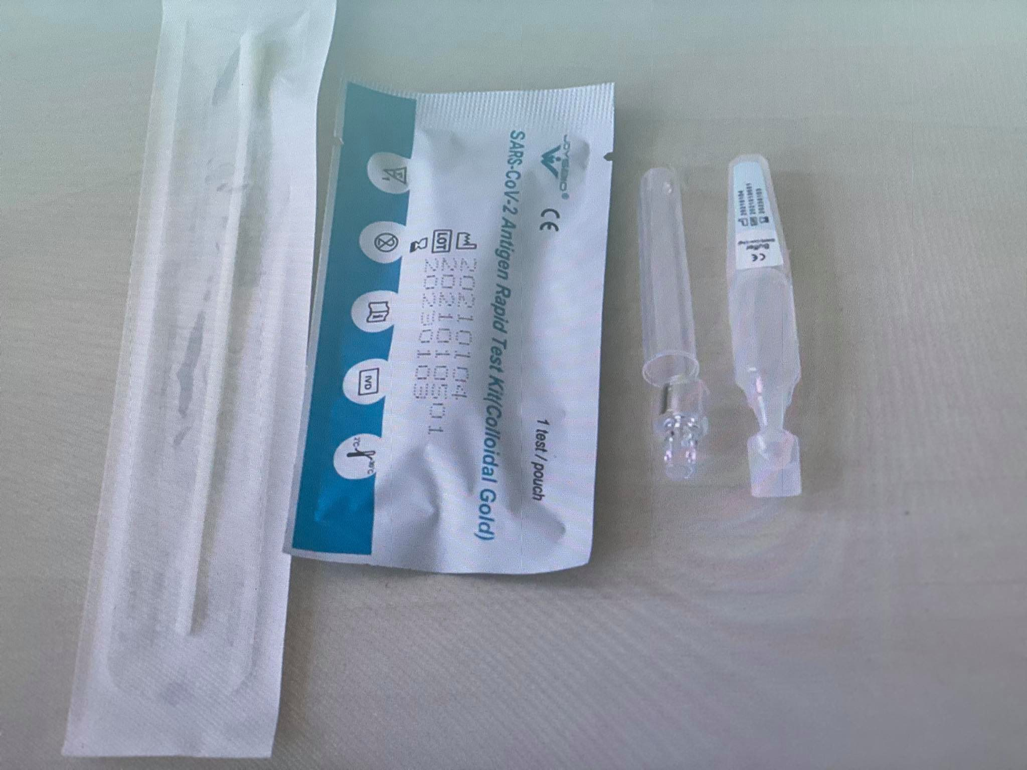
Namen in cilji
Vzpostaviti varno šolsko okolje za učence, dijake in zaposlene v šolstvu s šolanjem v živo.
Identificirati okužene in preprečiti nadaljnje širjenje okužbe z SARS-CoV-2 (1 x redno tedensko testiranje s HAGT zmanjša število okužb v modelu za 50%).

Slide 3
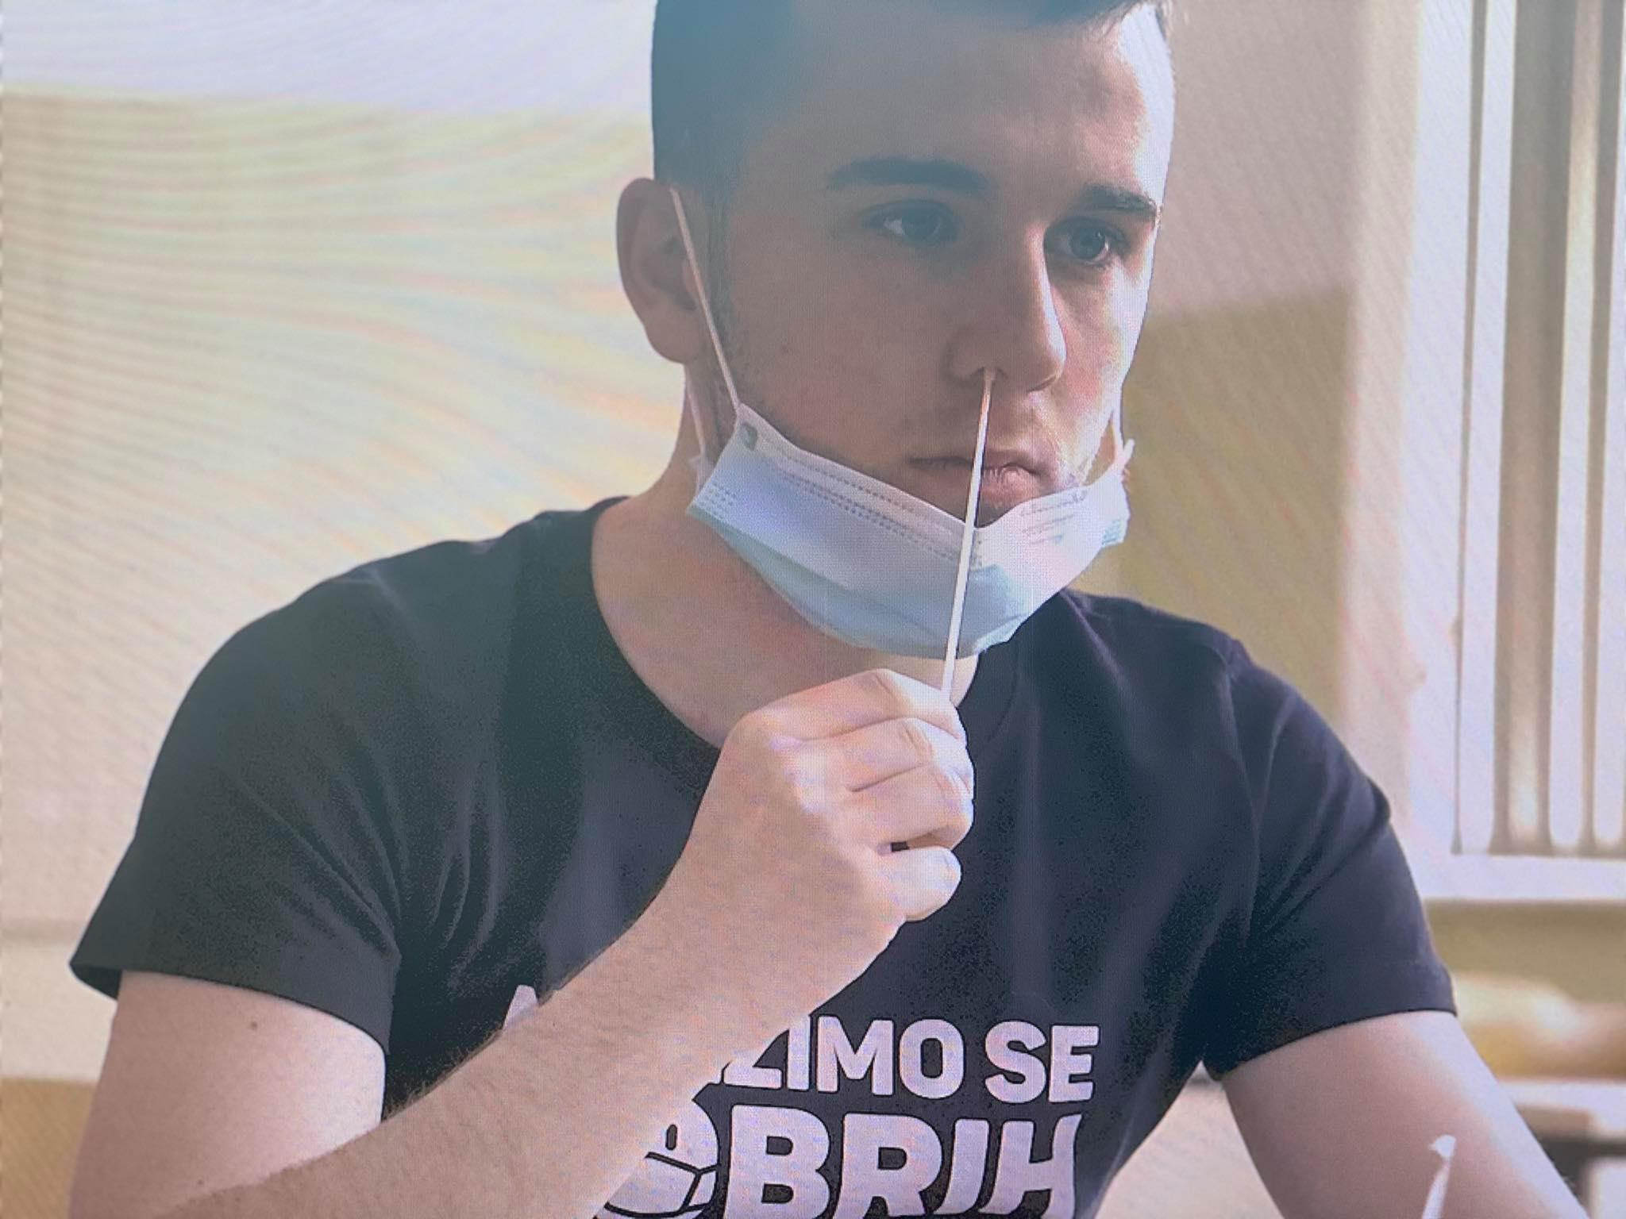
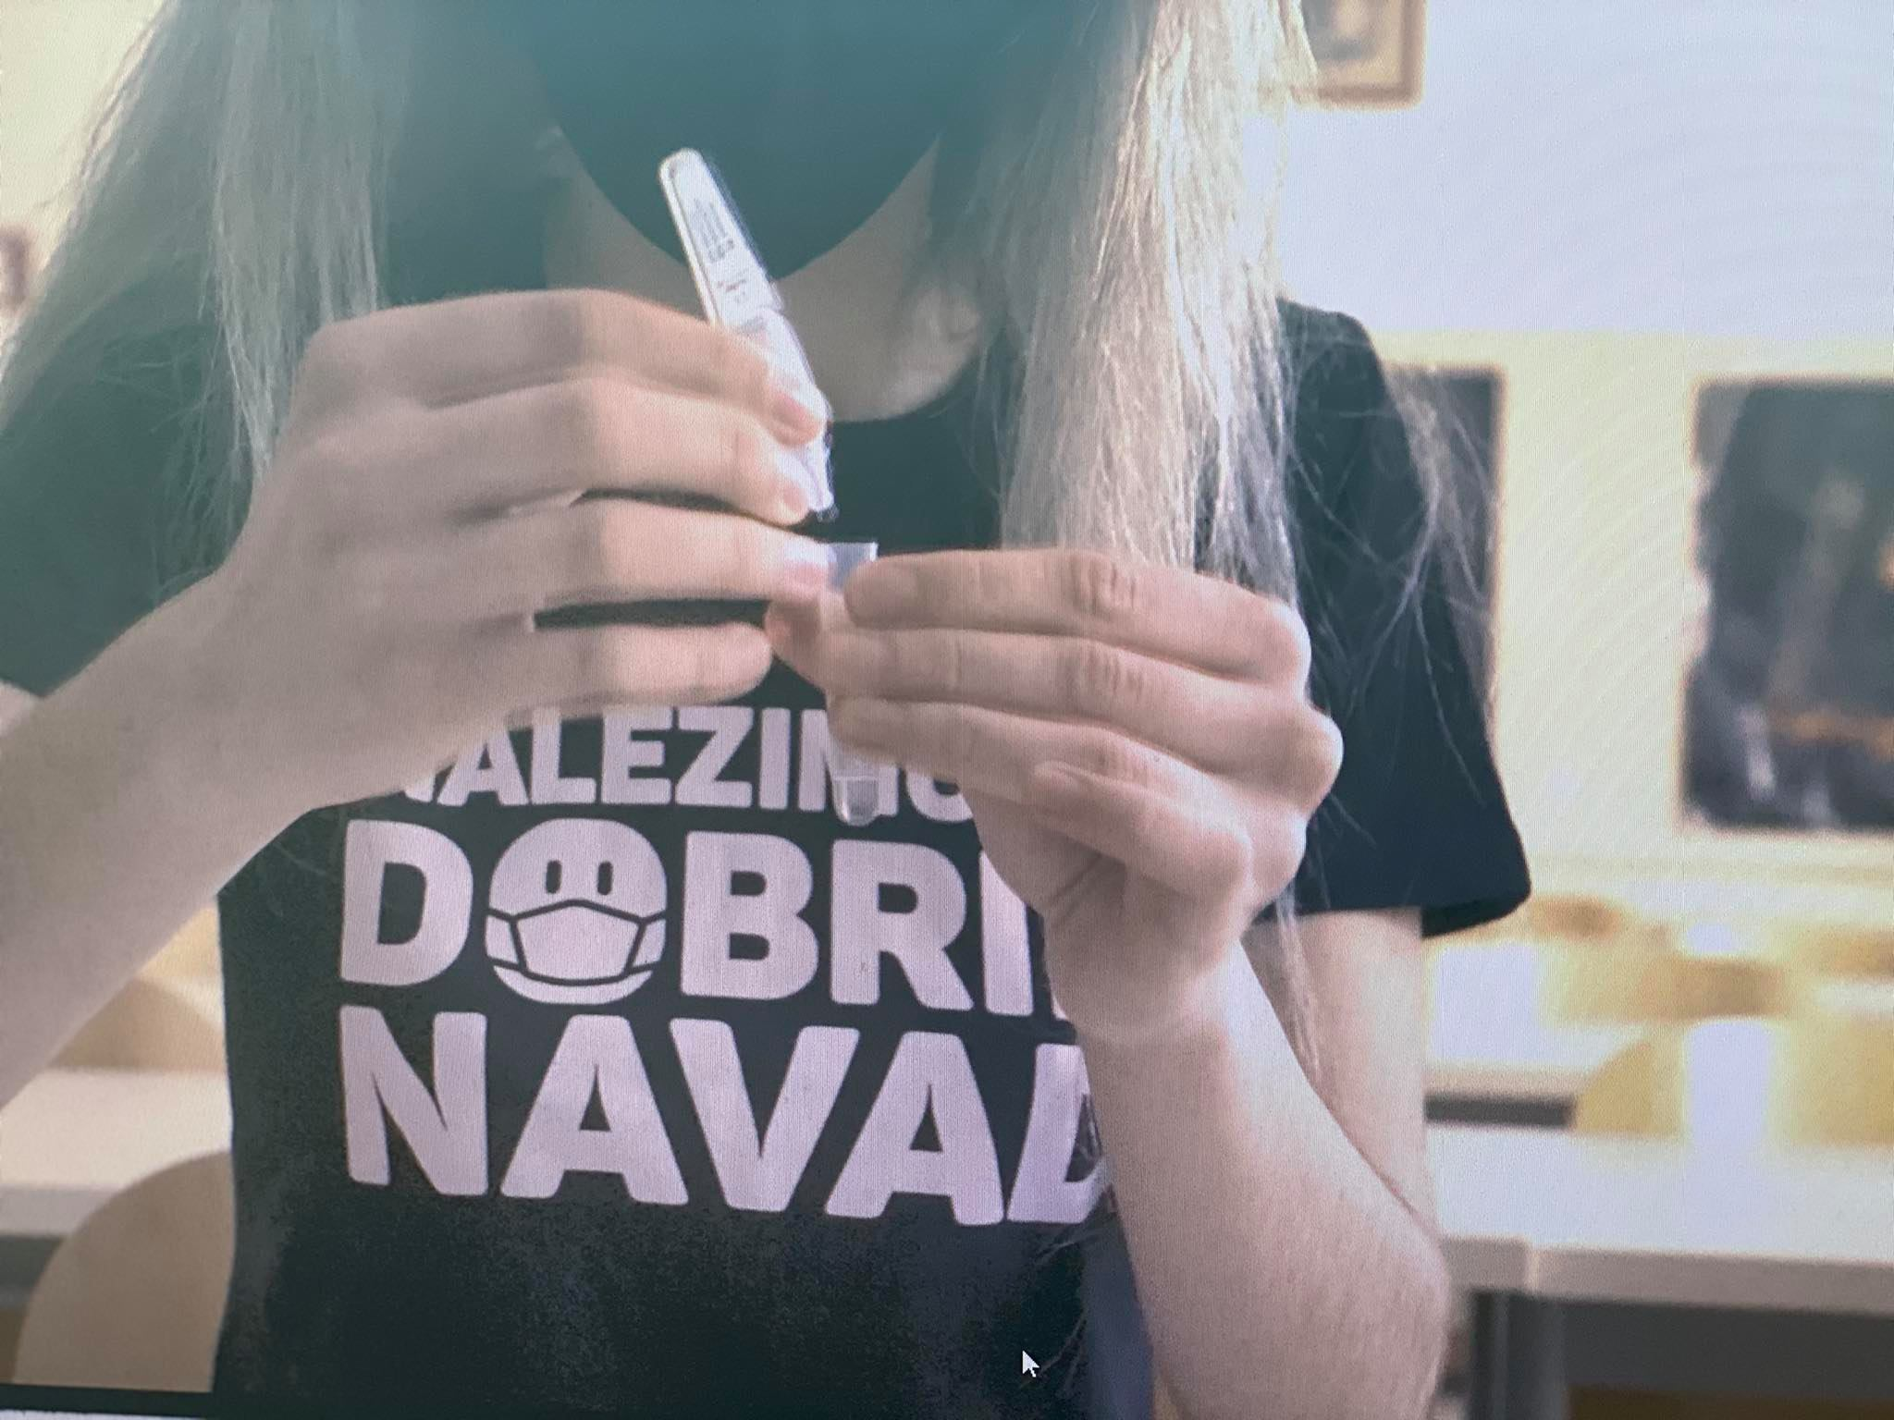
Prednosti
Enostavna uporaba testov - učenec ali dijak sam vnese palčico v začetni del nosne votline, zato bris v nosno žrelnem predelu ni potreben (2,5 cm v nosno votlino).
Ponovljivost.
Praktičen in hiter rezultat testa, saj je izvid na voljo čez 15 minut.
Vključenost dijakov in učencev.

Slide 4
Izhodišča
Samo-testiranje na SARS-CoV-2 je prostovoljno in brezplačno.
Na začetku bo potekalo za učence 3. triade osnovne šole in dijake v srednjih šolah.
Uporaba verificiranih hitrih antigenskih testov, občutljivost (96%) in specifičnost (nad 97%); pričakovan delež lažno pozitivnih in negativnih rezultatov; učencu oz. dijaku pripada najmanj 1 test/teden.
V primeru pozitivnega hitrega antigenskega testa se ta potrdi s standardnim PCR testom.
Enkrat tedensko.
Prvič izvedba v šoli s sodelovanjem zdravstvenega osebja: dijaki 16. 4. 2021, za učence v 3. triadi osnovne šole pa glede na dogovor, po vsej verjetnosti po prvomajskih počitnicah.

Slide 5
Ministrstvo za zdravje
Izdelan protokol in izjava o soglasju,
zagotovljeni verificirani hitri antigenski testi na SARS-CoV-2 (učencu/dijaku pripada najmanj 1 test/ teden),
obvestilo pristojnim ZD – zagotoviti izvid PCR testa v roku 24 ur,
zagotovljen promocijski film,
zagotovljena klicna svetovalna številka (01 478-68-48), vsak delovni dan (ponedeljek-petek) med 8:30 in 15:30
zagotovljen vnos podatkov v CRPP posebno kodo pri potrditvenem testu s PCR testom.

Slide 6
Mnenje Komisije Republike Slovenije za medicinsko etiko
Dne 12. 4. 2021 je KME sprejela stališče, da so nameni in cilji samo-testiranja usklajeni s strokovnimi in etičnimi načeli javnega zdravstva in epidemiološke stroke.
Utemeljitev:
Samo-testiranje je enostavno, neagresivno in učinkovito. Pomembno prispeva k objektivnemu nadzoru nad dinamiko epidemije v šolah.
Učenci aktivno prispevajo k zmanjševanju posledic epidemije.
Utrjuje občutek, da v epidemičnih razmerah učenci skrbijo za lastno zdravje.
KME podpira odločitev, da se po vzoru nekaterih držav zaradi objektivnosti in verodostojnosti testiranje izvaja v šolskih prostorih, izpostavi se tudi pomembna vloga učiteljev.

Slide 7
Uprava RS za zaščito in reševanje
Distribucijo testov zagotovi Uprava RS za zaščito in reševanje v regijskih izpostavah v sodelovanju z Ministrstvom za izobraževanje, znanost in šport.
Ministrstvo za izobraževanje, znanost in šport
Pridobi podatke o izkazanem interesu učencev v osnovni šoli in dijakov v srednji šoli o prostovoljnem samo-testiranju na SARS-CoV-2,
MIZŠ posreduje dopis in protokol vsem vodstvom VIZ z okrožnico.

Slide 8
Vodstva osnovnih in srednjih šol
Prevzamejo teste v regijskih izpostavah Uprave RS za zaščito in reševanje,
pridobijo soglasja staršev oziroma zakonitih zastopnikov – priloga protokola,
razdelijo teste učencem in dijakom pred začetkom prostovoljnega samo-testiranja na SARS-CoV-2,
ravnatelj v primeru pozitivnega PCR testa ravna v skladu z navodili NIJZ, opredeli stike učenca oziroma dijaka in zagotovi druge ukrepe, potrebne za zajezitev širjenja okužbe s koronavirusom.

Slide 9
Navodila
Pogoj za prostovoljno samo-testiranje na SARS-CoV-2 je, da se učenec ali dijak počuti zdrav, brez znakov akutne okužbe dihal ali prebavil (v primeru bolezenskih znakov mora učenec ali dijak oziroma njegovi starši ali zakoniti zastopniki poklicati v ambulanto izbranega osebnega zdravnika).
Pred uporabo hitrega antigenskega testa učenci in dijaki močno izpihajo nos, umijejo in razkužijo roke.
Pri izvajanju prostovoljnega samo-testiranja na SARS-CoV-2 učenci ali dijaki ves čas vzdržujejo medsebojno razdaljo, vsaj 2 metra in nosijo zaščitno masko.

Slide 10
Navodila
Organiziranje procesa v tako imenovanih mehurčkih, uporaba zaščitnih mask, spoštovanje razdalje, zračenje, umivanje, razkuževanje rok in drugi ukrepi.
Pred in po uporabi hitrega antigenskega testa naj se očistijo vse površine, ki se jih učenci ali dijaki dotikajo.
Odpadke pri izvajanju prostovoljnega samo-testiranja na SARS-CoV-2 (npr. uporabljene robčke, testne materiale) in odpadke od čiščenja prostorov (npr. krpe za enkratno uporabo), je potrebno odložiti v plastično vrečo za smeti, jo tesno zavezati in hraniti ločeno vsaj 72 ur, preden se jo odloži v zunanji zabojnik za mešane komunalne odpadke (ostale odpadke).

Slide 12
Promocijski film

Slide 13
Izvajanje v šoli
Večja verodostojnost rezultatov,
pozitivne izkušnje nekaterih držav (Anglija, Avstrija, Nemčija, Češka),
določitev dneva v tednu za testiranje – ponedeljki pred začetkom pouka (ob prihodu v šolo uporaba mask, takoj testiranje, izolacija pozitivnih, ob teh pogojih ni visoko tveganih stikov in ostali dijaki/učenci lahko nadaljujejo šolanje v šoli).

Slide 14
Pozitiven rezultat testa
Vodstvo šole vzpostavi stik s starši učenca ali dijaka,
starši o pozitivnem rezultatu testa obvestijo izbranega osebni zdravnika, ki učenca ali dijaka napoti na PCR testiranje, oziroma se starši dogovorijo za PCR testiranje na kontaktni točki zdravstvenega doma v kraju bivanja,
starši zagotovijo prevoz na PCR testiranje oziroma domov,
v primeru negativnega PCR testa se učenec oziroma dijak vrne k pouku.

Slide 15
Negativen rezultat testa
Še vedno dosledno upoštevanje vseh samozaščitnih ukrepov za preprečevanje širjenja okužbe.

